Slide 1
Biotransformace Matouš Čihák

Slide 2
Biotransformace
Teoretický úvod
Biotransformace (biokatalýza) je selektivní enzymová modifikace čistých látek vedoucí ke vzniku definovaných konečných produktů.
Biotransformaci zprostředkovává biologický činitel.
Mikroorganismus
Tkáňová kultura
Biologický činitel pro biotransformaci
Purifikovaný enzym
Bezbuněčný extrakt
Doporučená literatura:
Smitha MS, Singh S, Singh R. Microbial bio transformation: a process for chemical alterations. J Bacteriol Mycol Open Access. 2017;4(2):47-51 DOI: 10.15406/jbmoa.2017.04.00085
2

Slide 3
Biotransformace
Teoretický úvod
Hlavními směry aplikace biotransformací jsou:
specifické modifikace struktury molekuly (např. selektivní zavedení funkční skupiny),
částečná degradace molekuly,
rozšíření molekuly.
Z hlediska typů transformovaných látek se jedná nejčastěji o:
Steroidní látky
Antibiotika
Alkaloidy
Aminokyseliny
Sacharidy
Terpenoidy
Aromáty a heterocykly
3

Slide 4
Biotransformace
Teoretický úvod
Blokové schéma předcházející výroby pro různé formulace biokatalyzátorů. Přerušované čáry označují volitelné kroky (lyofilizace) a tečkované čáry rozlišují extracelulární nebo intracelulární expresi proteinu
*Lyofilizovaný bezbuněčný extrakt je upřednostňovanou formulací pro delší použití, skladování enzymů a snadnější manipulaci v procesu.
4

Slide 5
Biotransformace
Teoretický úvod – Charakteristika biotransformačních reakcí
Reakční podmínky | Mírné Teplota <40 °C pH 7 atm. tlak
Specifita reakce | Vysoká (stereospecifita, specifita místa účinku) Produkce chirálních produktů (L-jablečná kys.) Modifikace jediného enantiomeru v racemické směsi (D-, L-aminokyseliny) Specifické zavedení funkční skupiny (D-sorbitol ↔ L-sorbosa, Acetobacter suboxydans) Mutační biosyntéza (mutovaný mikroorganismus vyžadující konkrétní prekursor)
Substrát | Ideálně netoxický a snadno procházející membránou (viz také případové studie)
Mikroorganismy | Ideálně s širokou nabídkou metabolických drah (např. půdní bakterie Streptomyces) a schopností růstu na běžných substrátech.
5

Slide 6
Biotransformace
Teoretický úvod – Typy biotransformačních reakcí
Typ procesu biotransformace | Výhody | Nevýhody
V rostoucí kultuře | Substrát společně s inokulem Rychlý screening | Substrát nesmí inhibovat růst inokula Tvorba vedlejších produktů Degradace produktu
S předem narostlými buňkami | Možnost optimalizace výtěžku Vysoká koncentrace buněk Malé nebezpečí kontaminace Relativně snadná izolace produktu | Časová náročnost (1. fáze nárůst biomasy, 2. fáze biotransformace) Nutná izolace biomasy Tvorba vedlejších produktů Degradace produktu
6

Slide 7
Biotransformace
Teoretický úvod – Typy biotransformačních reakcí
Typ procesu biotransformace | Výhody | Nevýhody
S imobilizovanými buňkami | Vyšší stabilita systému/enzymu Možnost kontinuálního provedení Vysoká hustota buněk i vyšší reakční rychlost Není nutná izolace enzymu Přirozená dostupnost kofaktorů oproti imobilizovaným enzymům | Nutná optimalizace postupu imobilizace Tvorba vedlejších produktů Degradace produktu Nevhodné pro extracelulární enzymy a živočišné a rostlinné
S purifikovanými enzymy | Aplikace pro substráty, které nepřechází přes membránu intaktní buňky Živočišné nebo rostlinné enzymy Komerční dostupnost Možnost imobilizace | Suplementace kofaktory
7

Slide 8
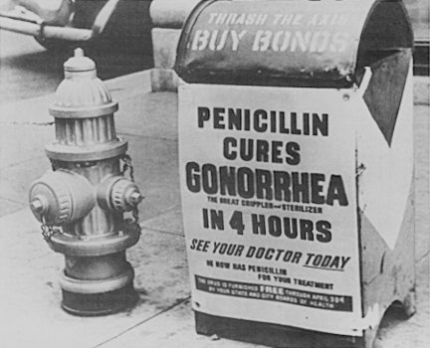
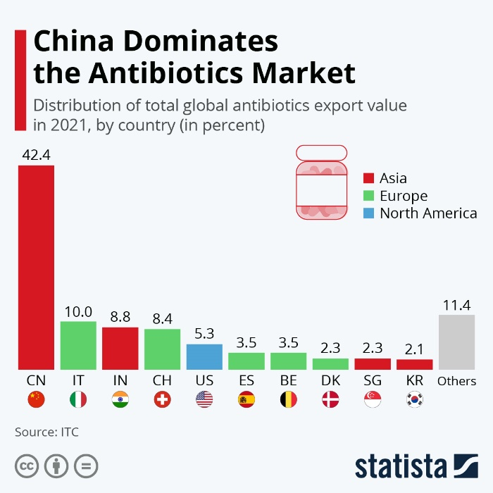
Biotransformace
Příklad – Antibiotika
Příprava polosyntetických preparátů. Proč?
Lepší farmakokinetické vlastnosti (vstřebávání, eliminace)
Vyšší účinnost (aktivní vůči rezistentním mikroorganismům, širší účinnost, nové účinky)
Nižší toxicita
Využití biotransformace při přípravě strukturně odlišných antibiotik ampicilinu a amoxicillinu.
8

Slide 9
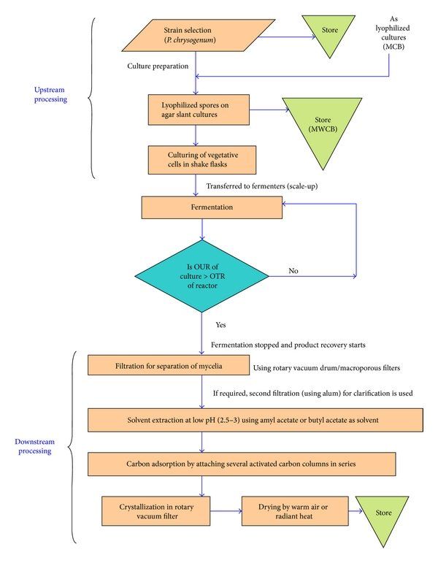
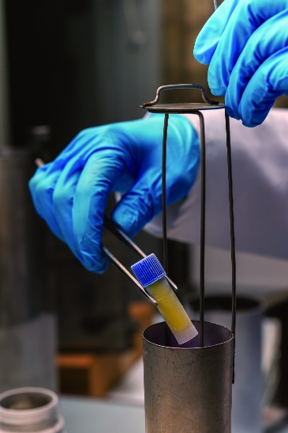
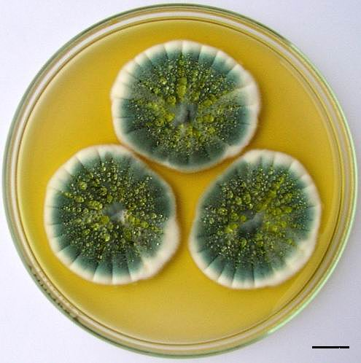
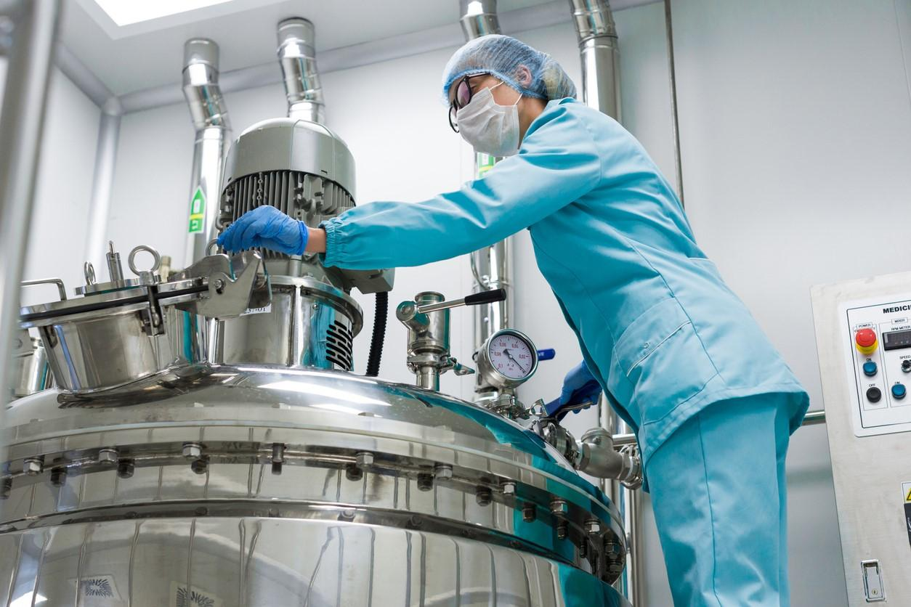
“OUR”: oxygen uptake rate
“OTR”: oxygen transfer rate
“MCB”: master cell bank
“MWCB”: manufacturer’s working cell bank.

Slide 10
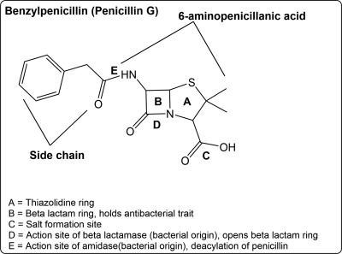

Slide 11
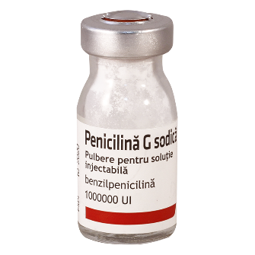
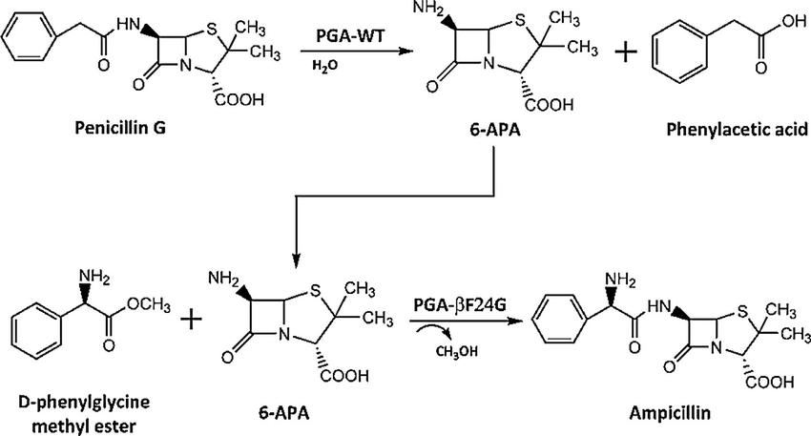
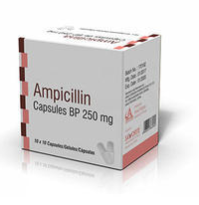
Enzymatická příprava ampicilinu z penilicinu G
V čem spočívá výhoda ampicilinu oproti penicilinu G?

Slide 12
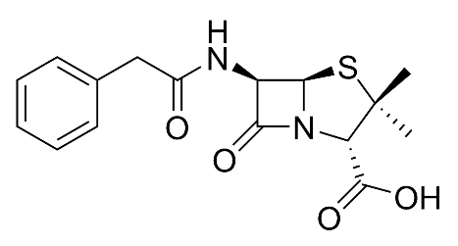
Biotransformace
Příklad – Antibiotika
Penicilin G
12

Slide 13
Přehled penicilinů
základní peniciliny | penicilin G, penicilin V
antistafylokokové peniciliny | oxacilin, cloxacilin, docloxacilin, flucloxacilin
širokospektré peniciliny | aminopeniciliny | ampicilin, amoxicilin
 | karboxypeniciliny | ticarcilin
 | acylureidopeniciliny | piperacilin

Slide 14
Separace a čištění produktů
Případové studie
Problém | Příčina | Řešení
Bakteriální kultura je v přítomnosti substrátu inhibována v růstu. | Toxický substrát. | Aplikace substrátu po ukončení růstu. Postupné dávkování.
Nízký výtěžek biotransformace při použití buněčné kultury. | Substrát neschopný transportu dovnitř buňky. | Použití bezbuněčného enzymového extraktu. Použití purifikovaného enzymu. Modifikace substrátu.
Nízký výtěžek biotransformace. | Substrát je hůře rozpustný ve vodě. | Použití smáčedla (Tween). Použití netoxických rozpouštědel mísitelných/nemísitelných s vodou.
Žádaný produkt není jediným konečným produktem. | Vznik vedlejších produktů z důvodu nedostatečné specificity enzymové reakce. | Příprava mutantních kmenů/GMO syntetizujících žádaný produkt jako konečný v metabolické dráze.
GMO producent pro biotransformaci neroste na transformovaném substrátu | Ztráta schopnosti růstu na transformovaném substrátu | Návrat k původní kryokultuře. Posílení stability kmene.

